Slide 1
Использование методов арт-терапии в развитии детей младшего возраста

Slide 2
Цель: Создание условий для успешной адаптации детей в детском саду
познавательная деятельность (дети познают окружающие его предметы и явления);
речевая активность (пополняется словарный запас);
сенсорная сфера (цвет, форма, величина);
общая и мелкая моторика;
уверенность в себе;
гармонизация эмоционального состояния детей и снятие напряжения;
улучшение контакта со взрослыми;
развитие коммуникации.

Slide 3
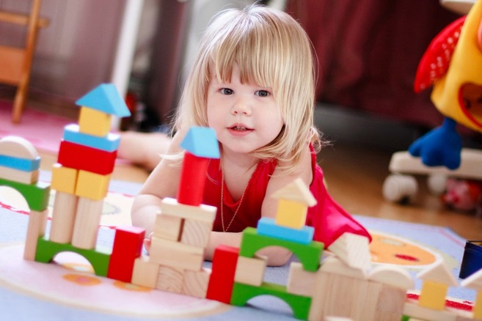
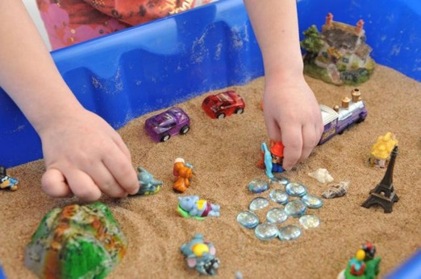
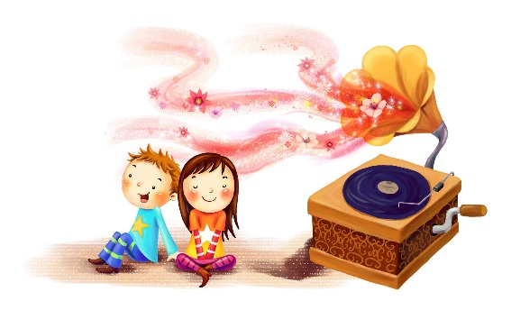
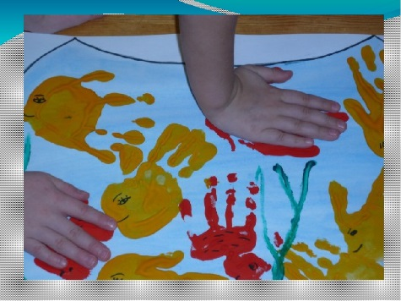
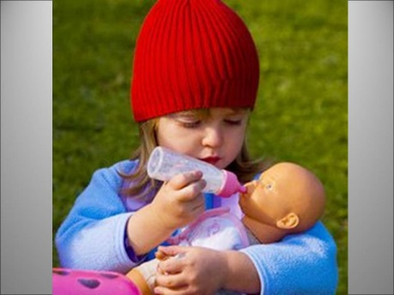
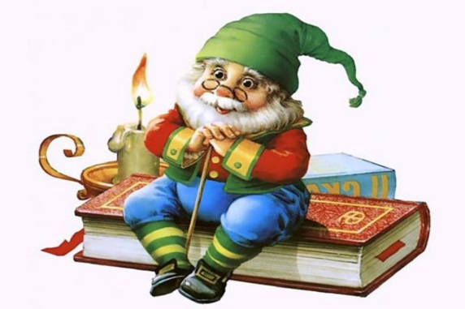
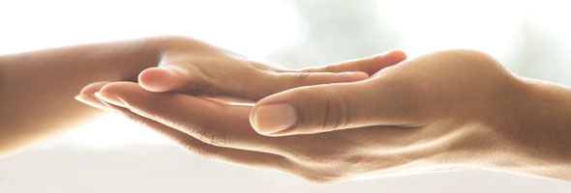
Арт-терапия включает в себя:
ИЗО - терапию
сказкотерапию
куклотерапию
музыкотерапию
игротерапию
цветотерапию
телесная терапия
песочная терапия

Slide 4
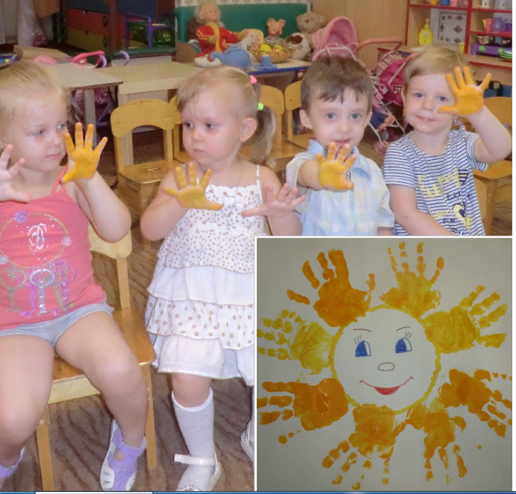
Элементы ИЗО-терапии
Приемы:
Марание. Отпечатки различными предметами на бумаге. (Игры «Дружные цвета», «Солнечный день», «Следы невиданных зверей», «Путешествия кубика»)
Каракули. «Помоги ежику найти яблоки»
Рисование пальцами. «Рисуем котику усы», «Нарисуй машине колесо». «Нарисуем рыбке чешую».
Рисование с помощью сыпучих предметов (лист намазать клеем и можно сыпать манку, мелкие крупы. Кокосовую стружку и т.д.)

Slide 5
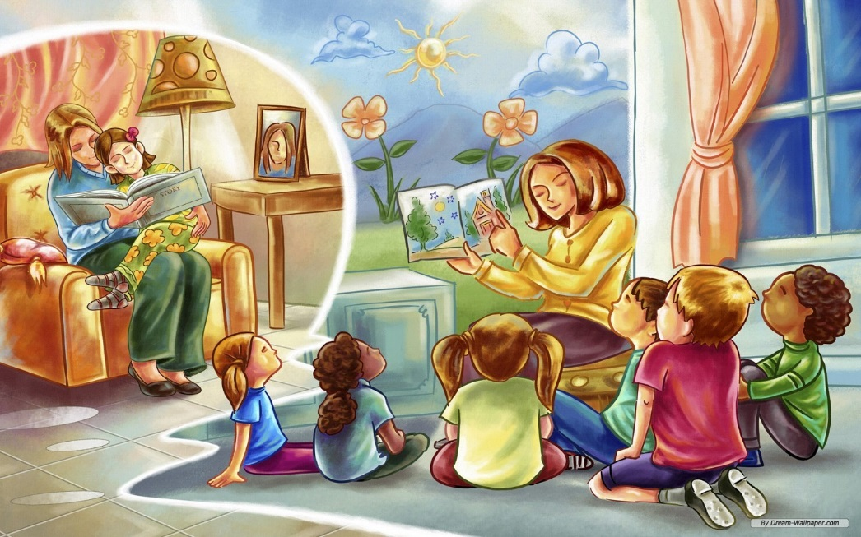
Элементы сказкотерапии
Формы работы:
Рассказывание сказок
Рассказывание от третьего лица (рассказывает взрослый)
Групповое рассказывание сказок
Драматизация сказок

Slide 6
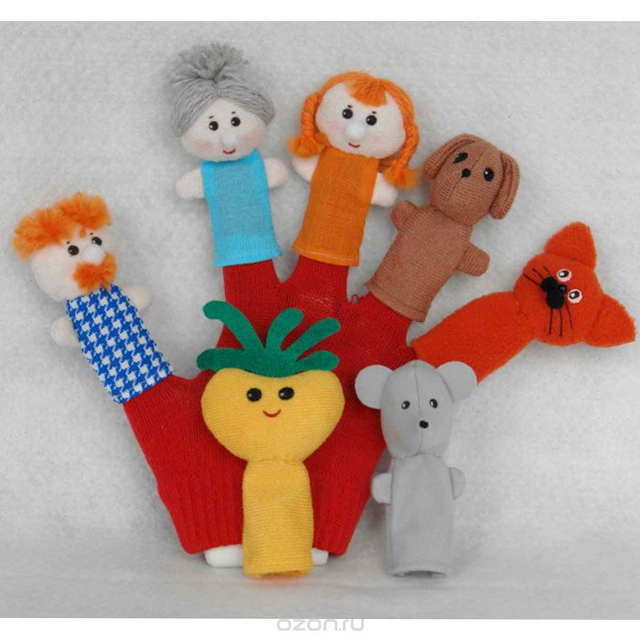
Элементы куклотерапии
В процессе совместного творчества взрослый может устанавливать контакт с ребенком. Малыш начинает доверять педагогу.
Первый этап – это изготовление куклы.
Второй этап – «оживление» куклы. В этот момент педагог может расспросить ребенка о его кукле: какая она, как зовут, почему она так выглядит, что она любит, с кем дружит.
Третий этап – непосредственная сказкотерапия.

Slide 7
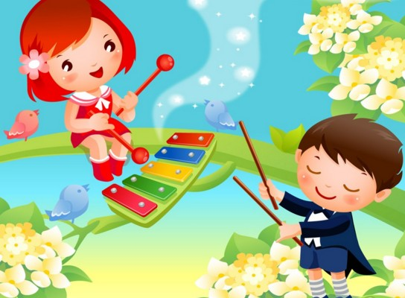
Элементы музыкотерапии
Состоит из трех фаз:
установление контакта (спокойное произведение);
снятие напряжения (динамичное, которое проявляет общее настроение детей, например, Вивальди «Времена года», Моцарт «Маленькая ночная серенада»;
расслабление и заряд положительными эмоциями (снимает напряжение, создает атмосферу покоя. Оно обычно спокойное релаксирующее, либо жизнеутверждающее, дающее заряд бодрости).

Slide 8
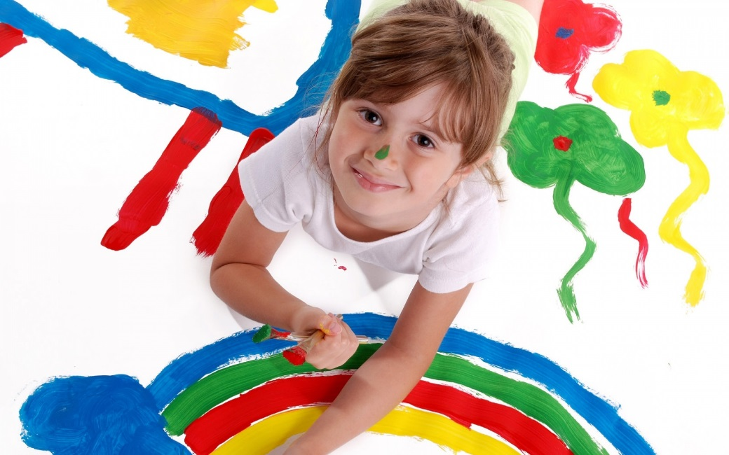
Элементы цветотерапии
Развивает слуховое и зрительное внимание
Снижает эмоционально –психическое и телесное напряжение
Формирует навыки самоконтроля через знакомство с приемами управления чувствами
Повышает уровень коммуникативных навыков и эмоциональной отзывчивости детей

Slide 9
Элементы телесной терапии
Игры и упражнения позволяют малышу сбрасывать накопленное телесное напряжение в веселой и не агрессивной форме. А так же с их помощью снимается барьер, «дистанция» в отношениях.
Обнимание
Массаж
«Ласковый ребенок»
«Кто лучше разбудит?»
«Солнечные лучики»
«Покажу, как я люблю»
«Звериное пианино»

Slide 10
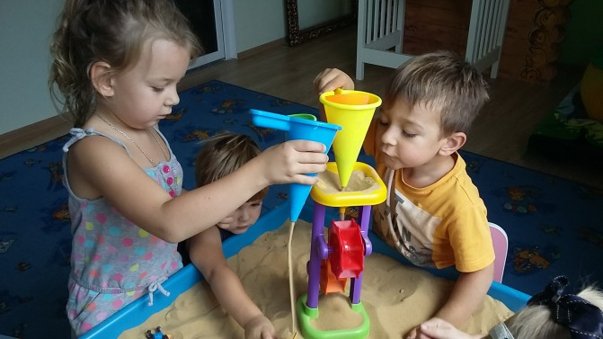
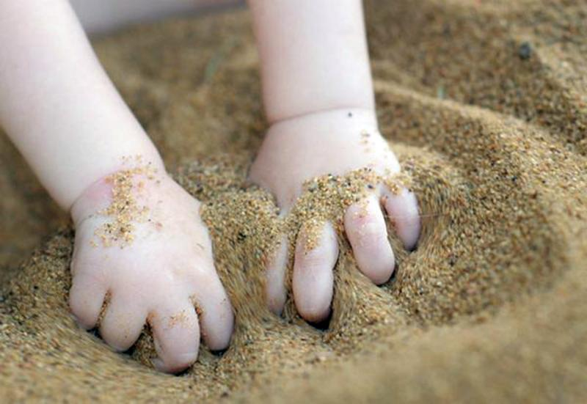
Элементы песочной терапии
Занятия с песком помогают определить особенности личности ребенка, понять себя и свое Я, способствуют развитию мышления, фантазии, мелкой моторики пальцев.
Приемы:
пересыпание песка из одной руки в другую, пропускание песка сквозь пальцы, по стаканчикам, по формочкам;
создание отпечатков;
игры «Вдруг полил дождик», «Посади цветок», «Следы зверей», «Печем пирожки», «Найди игрушку», «Строим гору»;
рисование на песке и т.д.

Slide 11
Элементы игротерапии
1 В зависимости от роли в игре взрослого:
Директивная – направленный процесс, где взрослый является организатором для ребенка, которому предлагаются готовые варианты решения той или иной проблемы, во время игры малыш сам приходит к пониманию себя и собственных конфликтов.
Не директивная – ненаправленная игровая терапия проводится во время игровой деятельности дошкольников, куда взрослый старается не вмешиваться, создавая вокруг малышей уютную, теплую атмосферу надежности и доверия.
2 По структуре материалов для игры:
Структурированные игры – применяются при работе с детьми от 4-х до 12-ти лет, провоцируют открытое выражение агрессии (игрушечное оружие), выражение непосредственного желания (с фигурами людей), развивают коммуникативные навыки (забавы с поездами, машинами, в телефон)
Неструктурированные игры – подвижные занятия и спортивные упражнения, работа с пластилином, водой, глиной, песком, которые способствуют косвенному выражению ребенком своих чувств и появлению ощущения победы.
3 По форме организации процесса:
Групповая
Индивидуальная

Slide 12
Вывод
Таким образом, арт-терапия имеет универсальный характер и оказывает эффективное действие на людей любого возраста. Педагоги могут реализовывать различные функции: воспитательные, развивающие и образовательные. Она помогает избавляться от негативных эмоций, повышает собственную самооценку, развивает творческие способности, позволяет устанавливать отношения между людьми, познавать себя и окружающий мир. Для раннего возраста она интересна тем, что способствует повышению адаптационных способностей ребенка, стабилизации эмоциональной сферы, снижению тревожности, неуверенности в себе.

Slide 13
Ссылка на источник: https://nsportal.ru/detskiy-sad/materialy-dlya-roditeley/2019/06/15/ispolzovanie-metodov-art-terapii-v-razvitii-detey
Спасибо за внимание!

